Slide 1
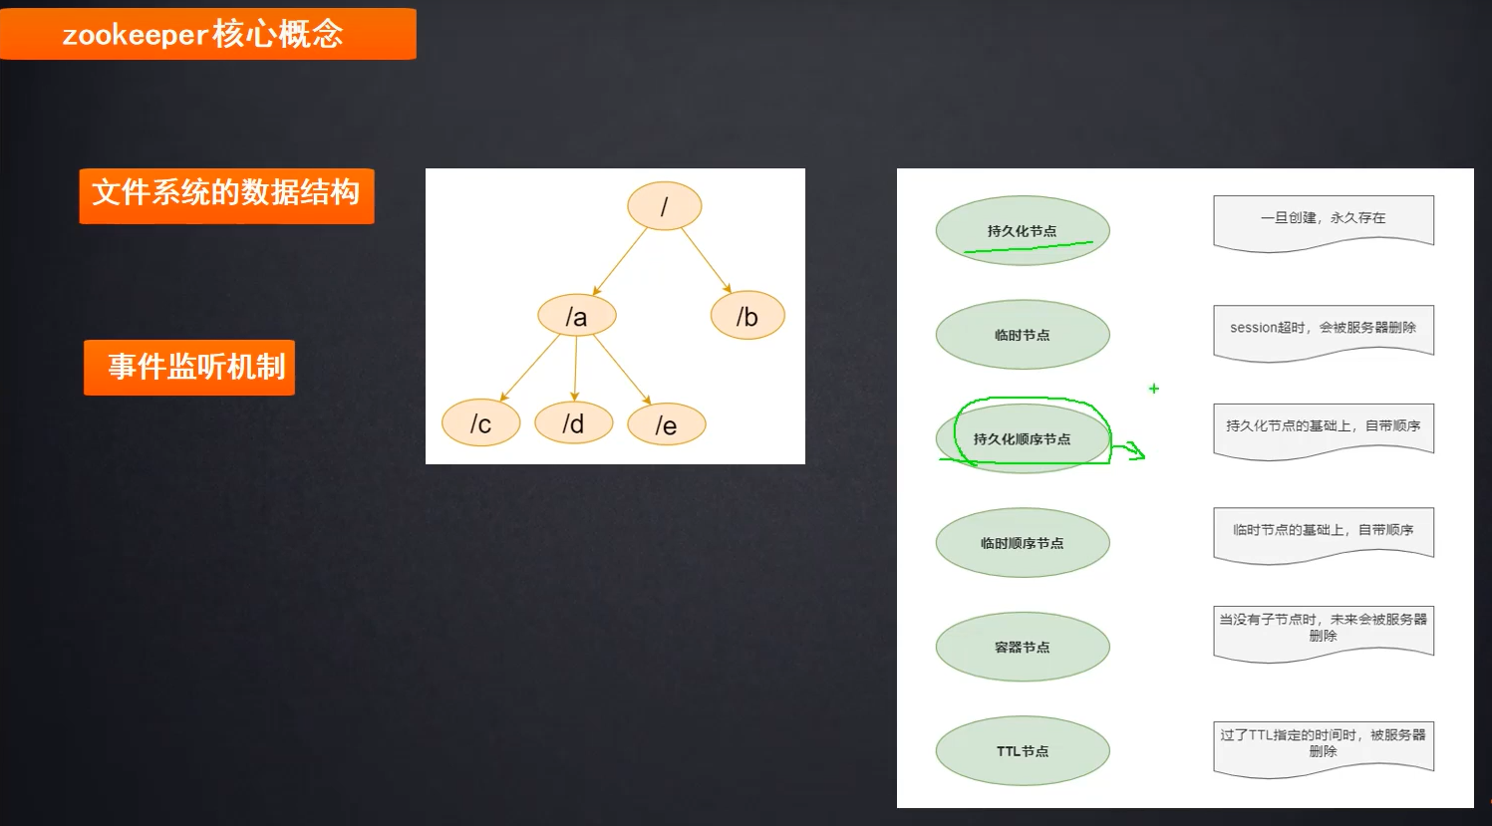

Slide 2
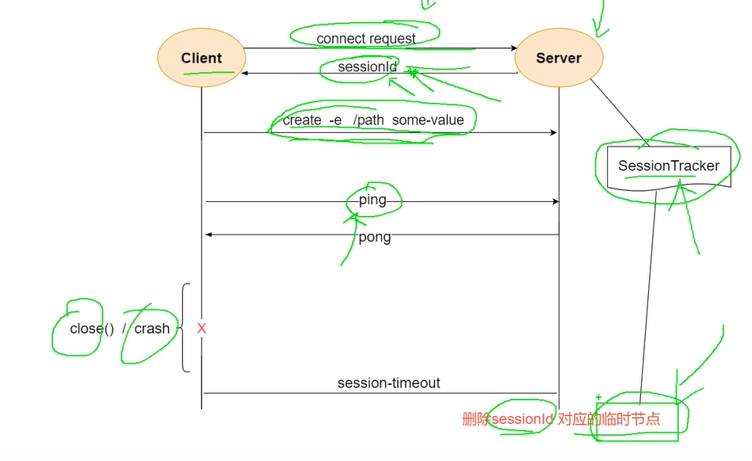

Slide 3
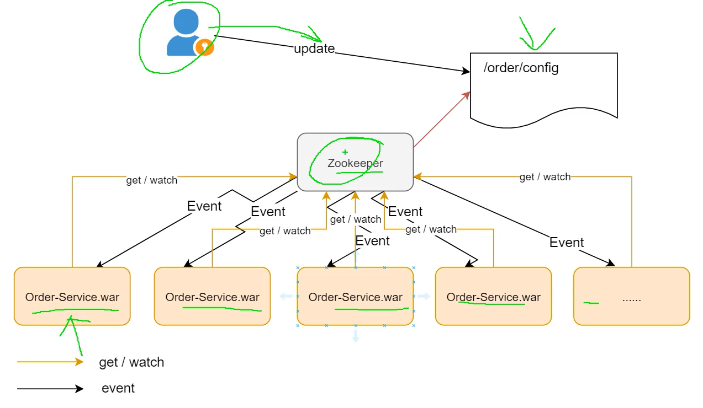
Zookeeper注册中心

Slide 4
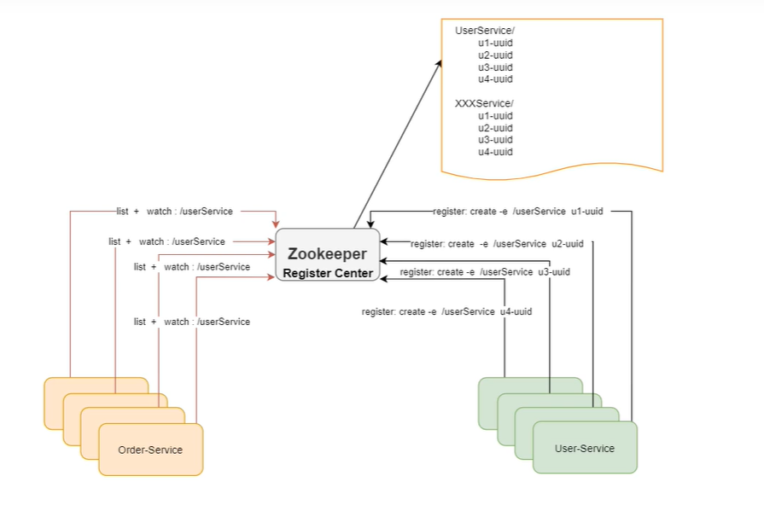
Zookeeper注册中心

Slide 5
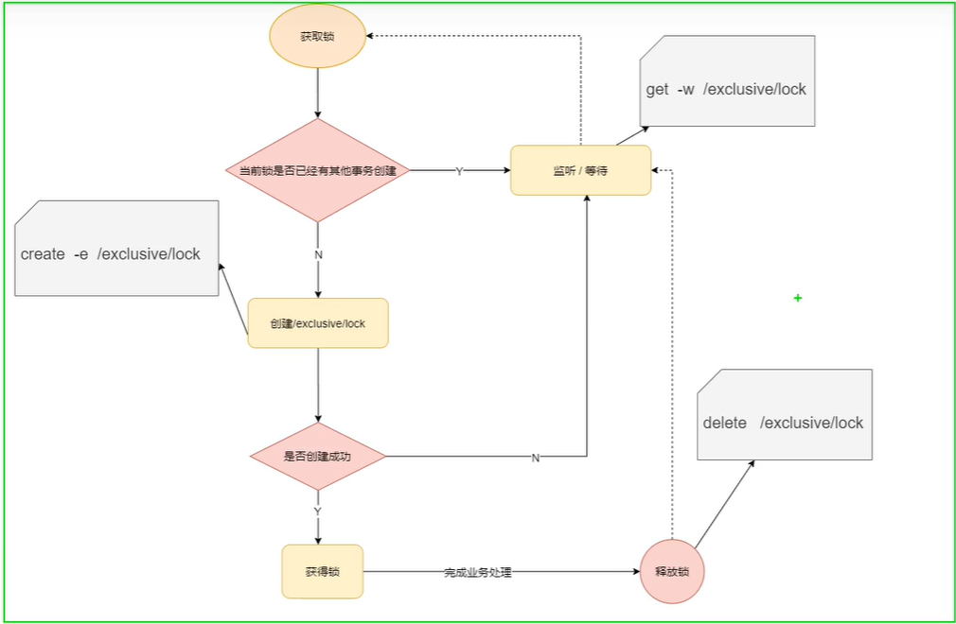
Zookeeper创建分布式锁
创建分布式锁条件：独立性，互斥
特点：每次只有一个线程能拿到锁，其他线程都在进行锁等待，当锁释放时，其他线程都进行锁竞争，对CPU占用多，性能低

Slide 6
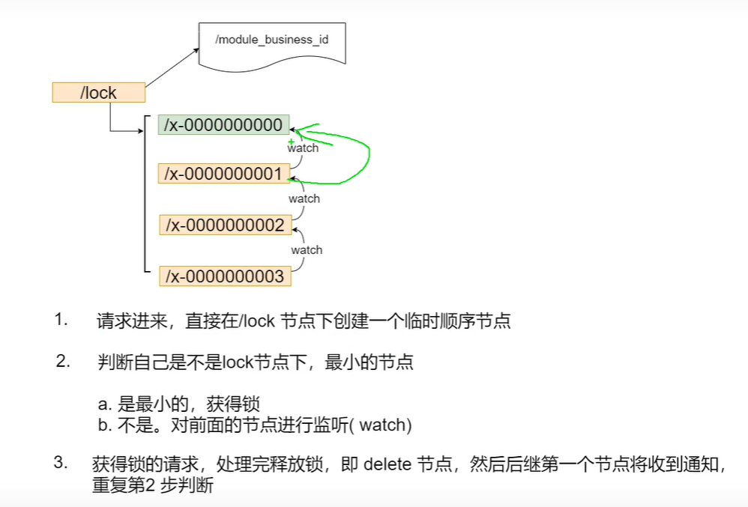
Zookeeper创建分布式锁改进
特点：通过创建的顺序节点来保证竞争公平，是一个公平锁
每个节点只需监听它的前一个结点，是否拿到锁与前一个结点相关，只有前一个结点释放锁后，该结点才能拿到锁，无锁竞争发生，CPU资源消耗少
分布式锁：使用redis和zookeeper各自有什么特点？
不同的场景使用不同组件，
Redis效率高，zookeeper可靠性强

Slide 7
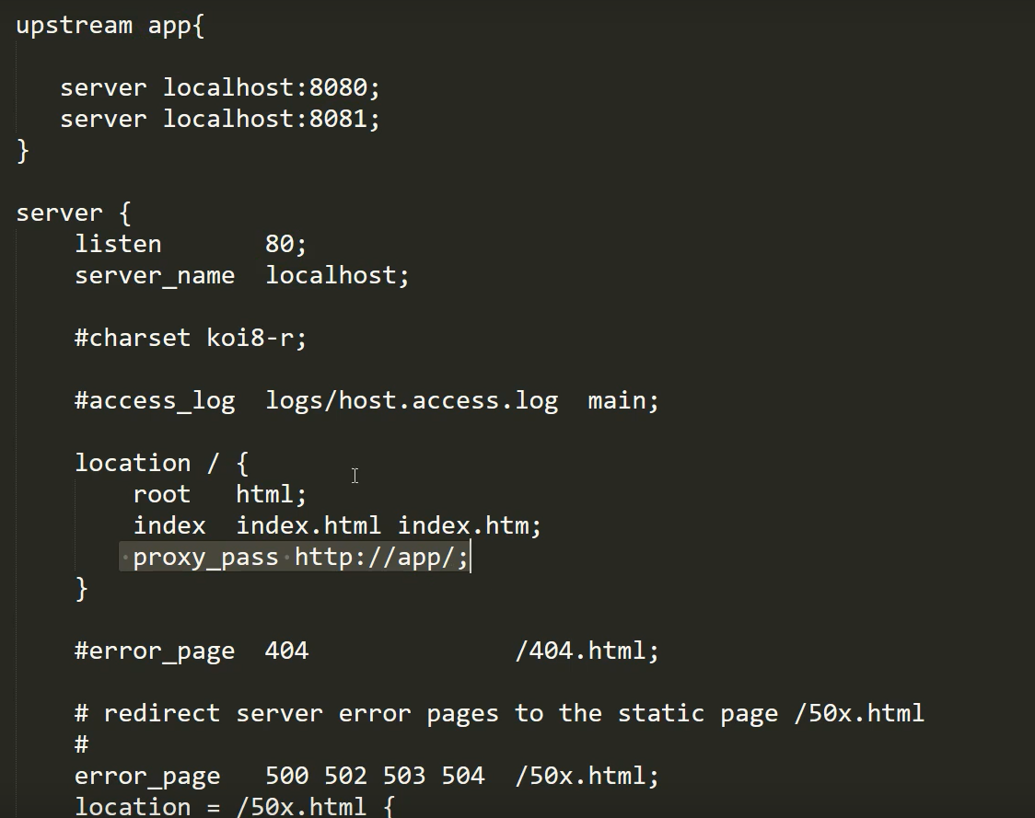
Nginx配置反向代理服务器

